Slide 1
İleri Öğrenme Algoritmaları (Course 2 Week 2)
Burak SAVAŞÇI, Fatih Eren SÖZEN

Slide 2
Tensorflow ile Model Eğitim Aşamaları
Veri Hazırlama
Model Tanımlama
Modelin Eğitilmesi
Modelin Değerlendirilmesi

Slide 3
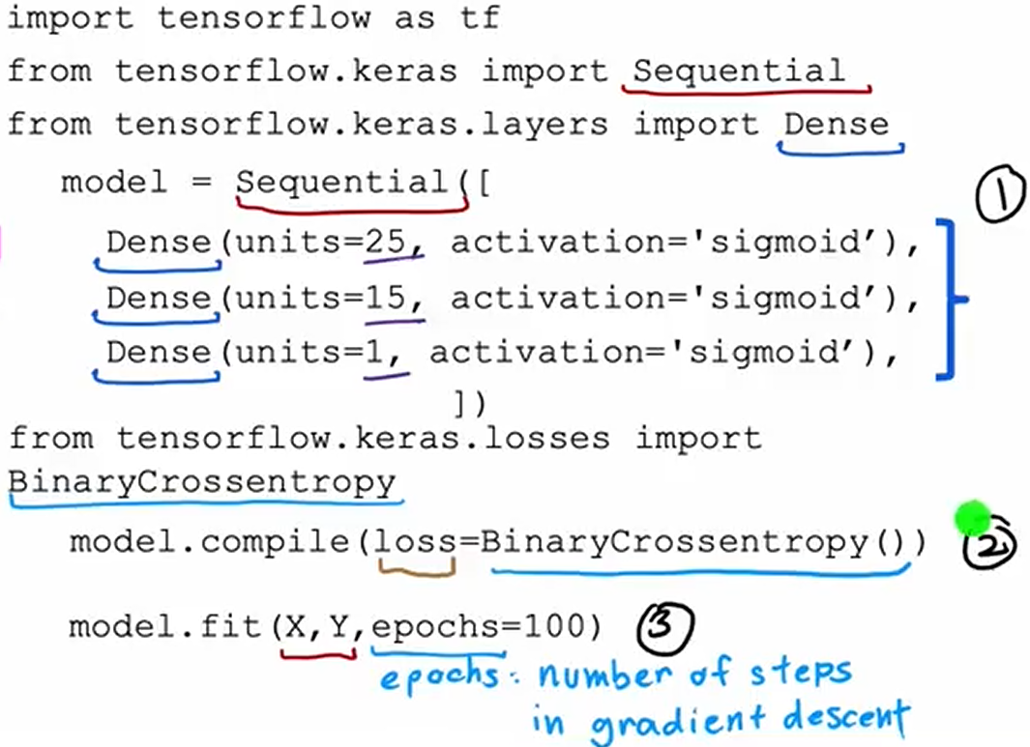
Tensorflow ile Modelin Tanımlanması
Modelin katmanlarını belirlemektedir.
Kayıp fonksiyonuna göre modeli derler
Modeli eğitir

Slide 4
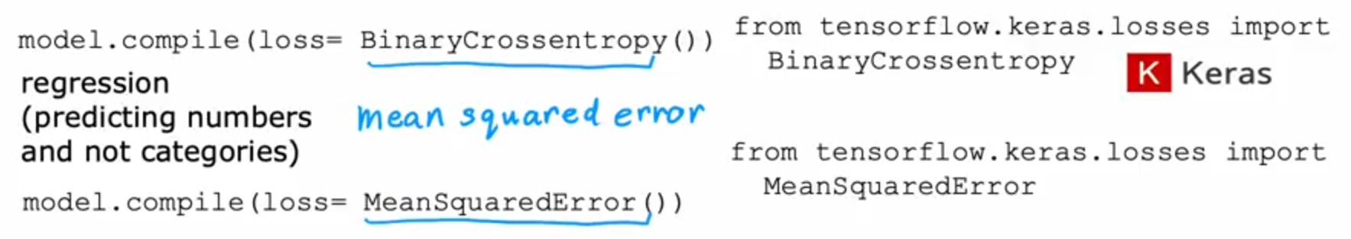
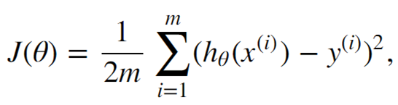
Tensorflow ile Kayıp Fonksiyonunun Tanımlanması
Lojistik Regresyonda kayıp fonksiyonu
Doğrusal Regresyonda kayıp fonksiyonu

Slide 5

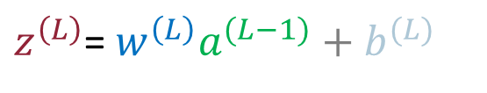

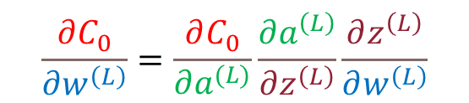



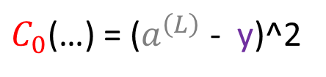


Geriye Yayılım (Backpropagation)
İleri yayılımla ağ boyunca ileriye doğru yayılır ve her nöronun girdilerin ağırlıklı bir toplamını hesaplanmasına neden olur ve bu daha sonra aktivasyon fonksiyonuyla geçirilir, çıktı katmanı elde edilirdi.
Geri Yayılım burada devreye girer. İlk çıktı yanlış olsa bile hata geri yönde katmanlara yayılır ve maliyet fonksiyonunu en verimli şekilde düşürmek için bütün ağırlıkları ile sapmaları nasıl değiştireceğimizi söyler. Bunu maliyet fonksiyonunun negatif gradyanı ile yapar.
Amaç ileri yayılım sonrasında ağın çıktısının doğruluğunu arttırmaktır.
$$\frac{∂C_{0}}{∂w^{\left(L\right)}}=\frac{∂C_{0}}{∂a^{(L)}}\frac{∂a^{\left(L\right)}}{∂z^{\left(L\right)}}\frac{∂z^{\left(L\right)}}{∂w^{\left(L\right)}}$$
$$w^{\left(L\right)}$$
$C_{0}$(…) = ($a^{\left(L\right)}$ - y)^2
$$a^{(L−1)}$$
$$z^{\left(L\right)}$$
$$a^{\left(L\right)}$$
$$C_{0}$$
$z^{\left(L\right)}$= $w^{\left(L\right)}a^{(L−1)}+b^{(L)}$
$$b^{(L)}$$
y
$$a^{\left(L\right)}=σ\left(z^{\left(L\right)}\right)$$
Geriye Yayılım

Slide 6





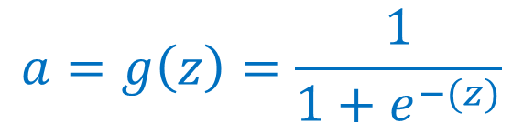
Aktivasyon Fonksiyonları
$$a=g\left(z\right)=\frac{1}{1+e^{−(z)}}$$
$$z<0;g\left(z\right)=0$$
$$a=g\left(z\right)=\vec{w}\vec{x}+b$$
$$z≥0;g\left(z\right)=z$$
$$0<g\left(z\right)<1$$
$$g\left(z\right)=\max{(0,z)}$$

Slide 7

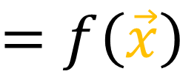
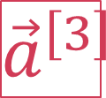


Aktivasyon Fonksiyonunu Seçme
Çıktı Katman
$$\vec{x}$$
.
${\vec{a}}^{\left[1\right]}$
.
${\vec{a}}^{\left[2\right]}$
${\vec{a}}^{\left[3\right]}$
$$=f\left(\vec{x}\right)$$
.
.
.
.
Çıktı Katmanı İçin:
Eğer ikili sınıflandırma problemi varsa yani hedeflenen çıktı 0 ya da 1 değerini alıyorsa → Sigmoid Fonksiyonu, y = 0/1
Eğer y değerimiz pozitif veya negatif değer alıyorsa yani bu bir regresyon problemiyse → Lineer Aktivasyon Fonksiyonu, y = +/-
Eğer y değerimiz sadece negatif olmayan değerler alıyorsa → ReLU(regresyon), y = 0/+
Gizli Katman
Gizli Katmanlar için:
Eskiden aktivasyon fonksiyonu olarak sigmoid kullanılırdı fakat bugünlerde neredeyse hiç kullanılmaz.
Gizli katmanlar için ReLU kullanılır.

Slide 8
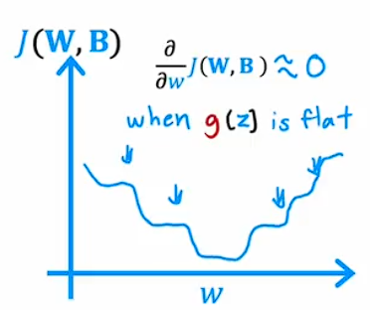
Neden ReLU?
Maksimumun hesaplanmasının daha kolay olması nedeniyle sigmoide fonksiyonuna göre daha hızlı hesaplanır.
Gradyan inişi Sigmoid fonksiyonuna göre daha hızlıdır. Çünkü düzlük grafiğin sadece sol tarafındadır. Sigmoidde ise sağ ve sol taraftadır.
Görüntü, konuşma ve NLP modellerinde ReLU sigmoide kıyasla daha yüksek doğruluk oranlarına sahiptir.
Düz değil
Düz
Düz
Düz

Slide 9
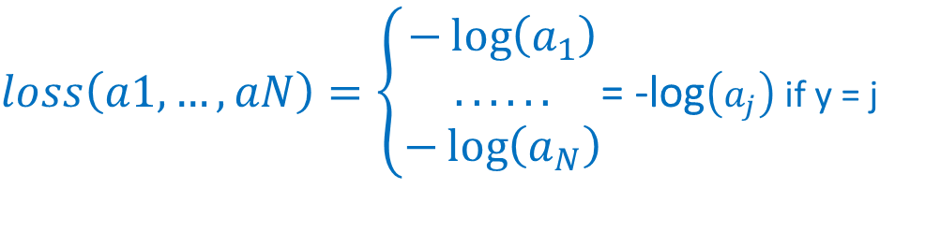
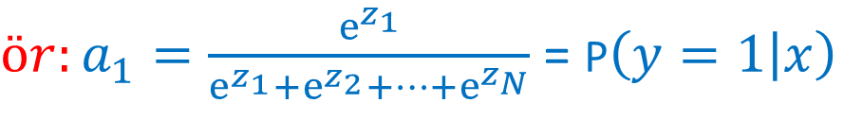
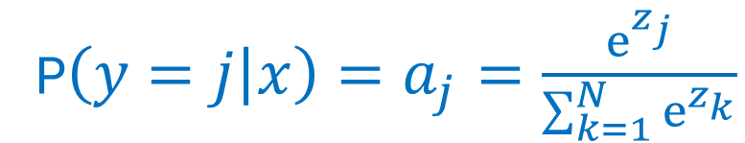



Çoklu Sınıf Sınıflandırma
İki sınıf değil de daha fazla sınıf içeren problemlerde softmax regresyonu kullanılır. Lojistik regresyonun genelleştirilmiş halidir.
Softmax Regresyonu:
$$z_{j}=\vec{w_{j}}.\vec{x}+b_{j}$$
$$j=1,2,….,N$$
P$\left(y=\left.j\right|x\right)=a_{j}=\frac{ⅇ^{z_{j}}}{\sum_{k=1}^{N}{ⅇ^{z_{k}}}}$
$ör:a_{1}=\frac{ⅇ^{z_{1}}}{ⅇ^{z_{1}}+ⅇ^{z_{2}}+…+ⅇ^{z_{N}}}$ = P$\left(y=\left.1\right|x\right)$
$a1+a2+ …+ aN$ = 1 olmak zorundadır.
Eğer tahminimiz 1’e yakınsa iyi bir tahmindir ve kaybı azdır, 0’a yaklaştıkça ise kaybımız katlanarak artar.
Eğer kayıp fonksiyonu olarak kareler yöntemini kullansaydık 0 ile 1 arasındaki kayıp çapraz-entropi kaybına göre çok daha az olurdu.
Softmax Regresyonunun Maliyet Fonksiyonu :
$loss\left(a1,…,aN\right)=\left\{\begin{matrix}−\log\left(a_{1}\right) \\ ...... \\ −\log\left(a_{N}\right)\end{matrix}\right.$= -log$\left(a_{j}\right)$ if y = j

Slide 10









Örnek
Taç Yaprak Genişliği | Çanak Yaprak Genişliği | Türler
0.04 | 0.42 | Setosa
1 | 0.54 | Virginica
0.50 | 0.37 | Versicolor
Çıktı Değerleri
Setosa
Petal | Sepal | Türler | «p» | Çapraz Entropi
0.04 | 0.42 | Setosa | 0.57 | -log(«p») = 0.56
1 | 0.54 | Virginica | 0.58 | -log(«p») = 0.54
0.54 | 0.37 | Versicolor | 0.52 | -log(«p») = 0.65
1.Eğitim Seti
1.04
0.57
$Softmax\left(Setosa\right)= \frac{ⅇ^{1.04}}{ⅇ^{1.04}+ⅇ^{0.00}+ⅇ^{{0.14}_{}}}$ = 0.57
Virginica
Softmax
$Softmax\left(Virginica\right)= \frac{ⅇ^{0.14 }}{ⅇ^{1.04}+ⅇ^{0.00}+ⅇ^{{0.14}_{}}}$ = 0.23
0.14
0.23
Versicolor
$Softmax\left(Versicolor\right)= \frac{ⅇ^{0.00}}{ⅇ^{1.04}+ⅇ^{0.00}+ⅇ^{{0.14}_{}}}$ = 0.20
0.00
0.20
2.Eğitim Seti
Setosa
$Softmax\left(Setosa\right)= \frac{ⅇ^{0.00 }}{ⅇ^{0.00}+ⅇ^{0.00}+ⅇ^{{1.00}_{.}}}$ = 0.22
0.00
0.22
Virginica
$Softmax\left(Virginica\right)=\frac{ⅇ^{1.00 }}{ⅇ^{0.00}+ⅇ^{0.00}+ⅇ^{{1.00}_{.}}}$= 0.58
Softmax
1.00
0.58
Versicolor
$Softmax\left(Versicolor\right)=\frac{ⅇ^{0.00 }}{ⅇ^{0.00}+ⅇ^{0.00}+ⅇ^{{1.00}_{.}}}$= 0.22
0.00
0.22
3.Eğitim Seti
Setosa
$Softmax\left(Setosa\right)= \frac{ⅇ^{0.09}}{ⅇ^{0.86}+ⅇ^{0.09}+ⅇ^{{1.0}_{,}}}$ = 0.24
0.24
0.09
Toplam Çapraz Entropi = 1.75
$Softmax\left(Virginica\right)=\frac{ⅇ^{0.1}}{ⅇ^{0.86}+ⅇ^{0.09}+ⅇ^{{1.0}_{,}}}$= 0.24
Virginica
Softmax
0.1
0.24
$Softmax\left(Versicolor\right)=\frac{ⅇ^{0.86}}{ⅇ^{0.86}+ⅇ^{0.09}+ⅇ^{{1.0}_{,}}}$= 0.52
Versicolor
0.86
0.52

Slide 11
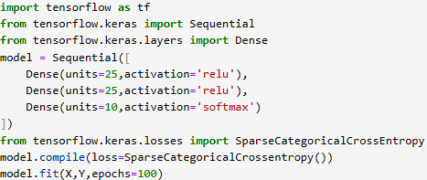
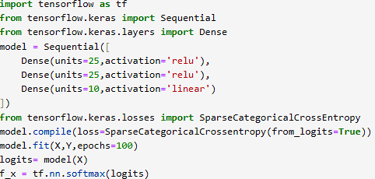
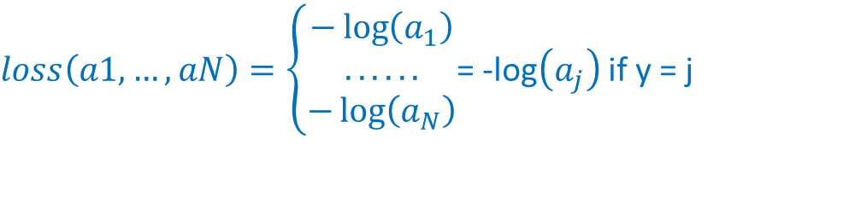
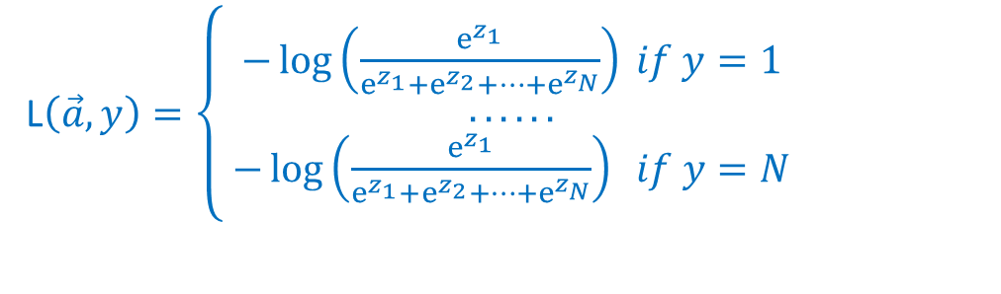
Softmax Fonksiyonunun Kodlanması
Tercih edilmeyen versiyonu
Daha iyi versiyonu → Sayısal yuvarlama hatalarını azaltmak için
$loss\left(a1,…,aN\right)=\left\{\begin{matrix}−\log\left(a_{1}\right) \\ ...... \\ −\log\left(a_{N}\right)\end{matrix}\right.$= -log$\left(a_{j}\right)$ if y = j
L$\left(\vec{a},y\right)=\left\{\begin{matrix}−\log\left(\frac{ⅇ^{z_{1}}}{ⅇ^{z_{1}}+ⅇ^{z_{2}}+…+ⅇ^{z_{N}}}\right) if y=1 \\ ...... \\ −\log\left(\frac{ⅇ^{z_{1}}}{ⅇ^{z_{1}}+ⅇ^{z_{2}}+…+ⅇ^{z_{N}}}\right) if y=N \end{matrix}\right.$

Slide 12
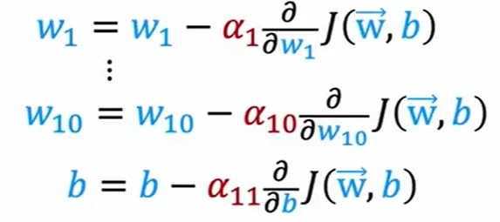
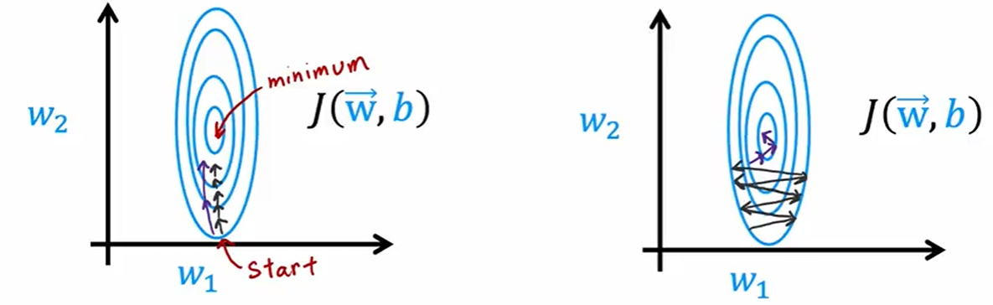
ADAM ALGORİTMASI (ADAPTİVE MOMENT ESTİMATİON)
Öğrenme oranını otomatik olarak ayarlar
Her parametre için ayrı bir öğrenme oranı hesaplar.

Slide 13
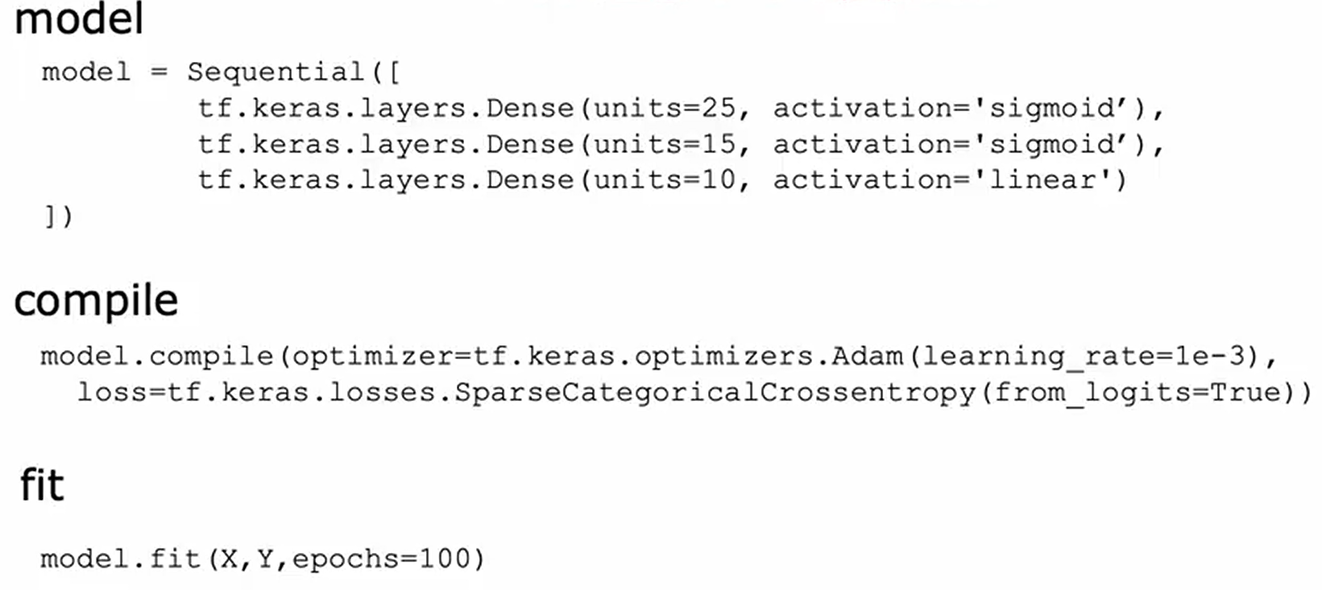
ADAM ALGORİTMASI TANIMLAMA

Slide 14
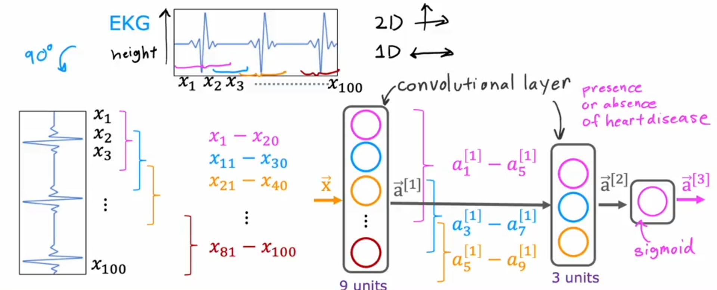
Convolutional Katman
Her bir katman sadece kendisinden önceki katmanın çıktısına bakar.

Slide 15
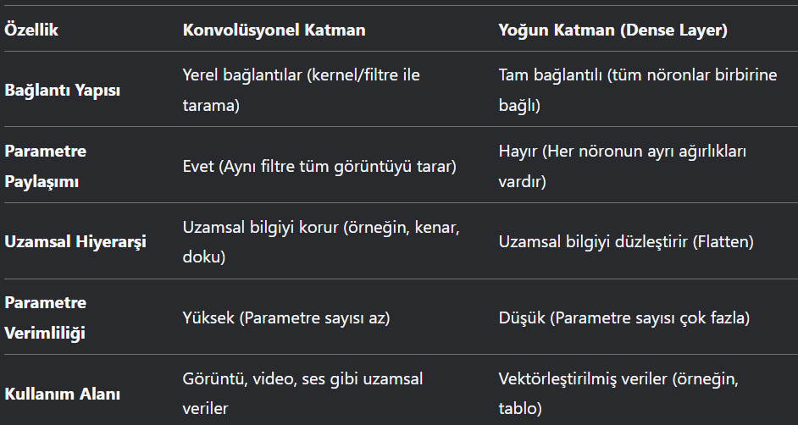
Convolutional Neural Network’ün temelini oluşturur.
Filtreler (Çekirdekler - Kernels) kullanarak giriş görüntüsü üzerinde küçük parçalar halinde ilerler.
Convolutional katman ile Dense katmanı arasındaki farklar:

